Slide 1
Blockchain
Thomas Shon, Filip Douša 2.ITB

Slide 2
Na co se dnes podíváme?
01
04
02
05
03
06
Co to blockchain je a jak vlastně funguje
Výhody / Nevýhody
Klíčové komponenty blockchainu
Typy blockchainu
Aplikace této technologie
Budoucnost

Slide 3
01
Co to blockchain je a jak vlastně funguje

Slide 4
Definice
01
Decentralizovaná digitální účetní kniha
Zaznamenává transakce na mnoha počítačích
Zaznamenané transakce nelze zpětně měnit
Je základem pro digitální měny

Slide 5
Stručná historie
01
Představen v roce 1991 jako výzkumný projekt
První reálné použití v roce 2009 s uvedením Bitcoinu
Vytvořeno osobou nebo skupinou pod pseudonymem Satoshi Nakamoto

Slide 6
Důležitost technologie
01
Demokratizuje ukládání a tok informací
Bezpečný, transparentní, odolný vůči cenzuře
Snižuje podvody, zjednodušuje procesy, snižuje náklady

Slide 7
Jak blockchain funguje
01
Decentralizovaná účetní kniha oproti tradičním
Rozdělená po peer-to-peer sítích
Každý uzel (počítač) udržuje kopii účetní knihy

Slide 8
Bloky, řetězy a kryptografické hashe
01
Transakce seskupeny do bloků
Bloky propojené pomocí kryptografických hashů
Zajištění integrity a bezpečnosti dat

Slide 9
Konsenzuální mechanismy
01
Proof of Work (PoW)
Proof of Stake (PoS)
Validace transakcí bez centrální autority

Slide 10
02
Klíčové komponenty blockchainu

Slide 11
Uzly
02
Počítače připojené k blockchainové síti
Ukládají, šíří a udržují data blockchainu
Ověřují a validují transakce v síti

Slide 12
Chytré kontrakty
02
Samospustitelné smlouvy s podmínkami napsanými v kódu
Automatické vynucení a provedení podmínek smlouvy
Eliminují potřebu zprostředkovatelů a třetích stran

Slide 13
Kryptografie
02
Šifrovací principy pro zabezpečení dat
Ověřování transakcí a generování digitálních podpisů
Zajištění integrity a důvěrnosti informací na blockchainu

Slide 14
03
Aplikace blockchainové technologie

Slide 15
Aplikace blockchainové technologie
03
Kryptoměny
Řízení dodavatelského řetězce
Bitcoin
Ethereum
Cardano atd.
Transparentnost
Sledovatelnost
Snížení zpoždění a nákladů
Zdravotnictví
Nemovitosti
Bezpečné ukládání zdravotních záznamů
Efektivní a bezpečný přístup oprávněných stran
Zjednodušení transakcí s nemovitostmi
Snížení podvodů, vyšší efektivita a transparentnost

Slide 16
04
Výhody a nevýhody

Slide 17
Výhody
04
Bezpečnost
Transparentnost
Neměnitelnost
Efektivita

Slide 18
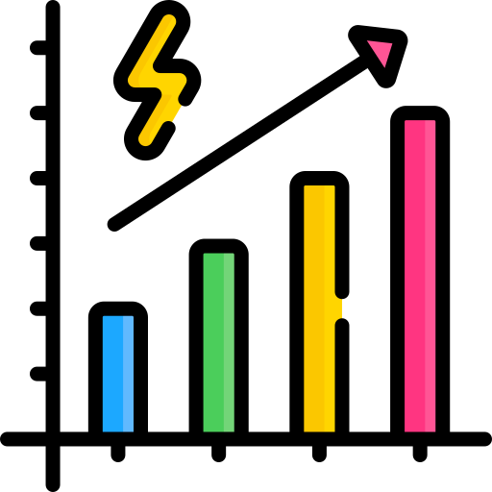
Nevýhody
04
Škálovatelnost
Spotřeba energie
Regulační otázky

Slide 19
05
Typy blockchainu

Slide 20
Veřejné blockchainy
05
Otevřený přístup
Decentralizace
Využívání PoW a PoS
Transparentnost a důvěra
Odolnost proti cenzuře
Vysoké energetické náklady
Pomalejší transakce ve srovnání se soukromými blockchainy
Příklad - Bitcoin, Ethereum

Slide 21
Soukromé blockchainy
05
Omezený přístup
Centralizace
Rychlost a Efektivita
Nižší energetické náklady
Nižší úroveň transparentnosti
Zranitelnost vůči centralizovaným útokům a manipulaci
Příklad - Hyperledger Fabric, R3 Corda

Slide 22
Konsorciální blockchainy
05
Omezený přístup
Částečná decentralizace
Flexibilita
Rychlost a efektivita
Lepší kontrola a bezpečnost
Složitost při dosažení konsenzu mezi více organizacemi
Nižší úroveň decentralizace
Příklad - Quorum, Energy Web Foundation

Slide 23
Hybridní blockchainy
05
Kombinace prvků
Částečný přístup
Flexibilita a kontrola
Vysoká flexibilita
Složitost implementace a údržby
Potenciální kompromisy mezi transparentností a soukromím
Příklad - Dragonchain

Slide 24
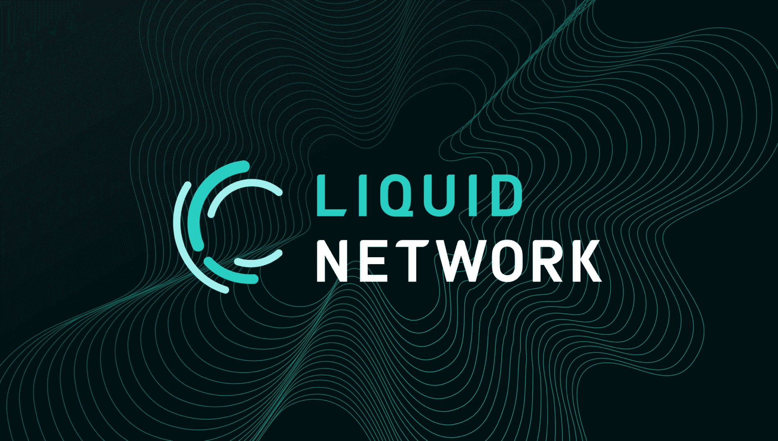
Sidechains (boční řetězce)
05
Připojení k hlavnímu blockchainu
Specializace
Experimentování a inovace
Zvýšení škálovatelnosti a funkčnosti
Bezpečnostní rizika
Správa a synchronizace
Příklad - Liquid Network

Slide 25
06
Budoucnost

Slide 26
Budoucnost
06
Decentralizované finance (DeFi)
Nezaměnitelné tokeny (NFTs)
Blockchain v IoT

Slide 27
Děkujeme za pozornost

Slide 28
Zdroje
https://www.ibm.com/topics/blockchain
https://www.coinbase.com/learn/crypto-basics/what-is-a-blockchain
https://www.binance.com/en/square/post/245633
https://emeritus.org/blog/types-of-blockchain/
https://www.investopedia.com/terms/b/blockchain.asp

